Slide 1
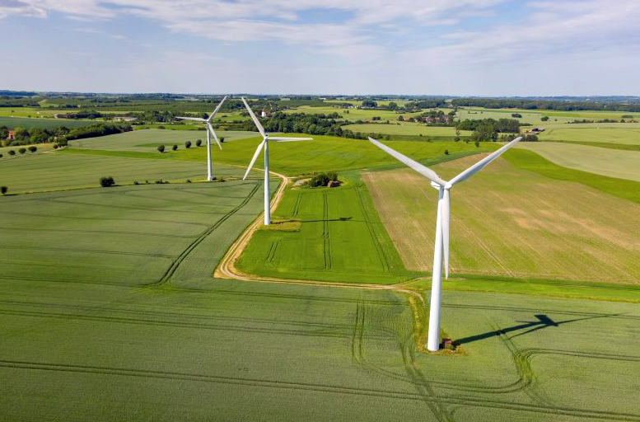
Fugle og Vindmøller

Slide 2
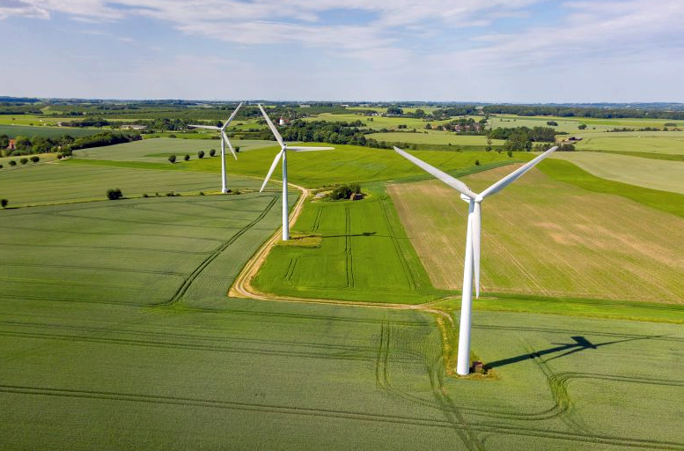
Undersøgelser gennem mere end 25 år
Fuglearterne reagerer forskellige på møller

Slide 3
Vindmøller kan påvirke fugle på tre måder:
Kollisioner
Barrierer
Fortrængning

Slide 4
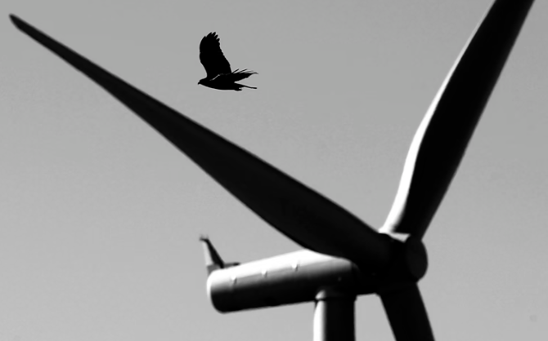
Kollisioner
Set som det største problem
Derfor mange undersøgelser
Langt de fleste fugle registrerer møllerne og flyver uden om

Slide 5
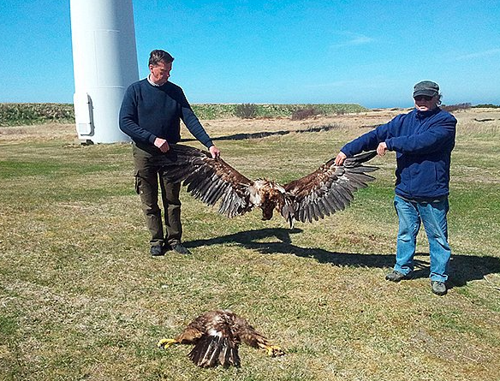

Slide 6
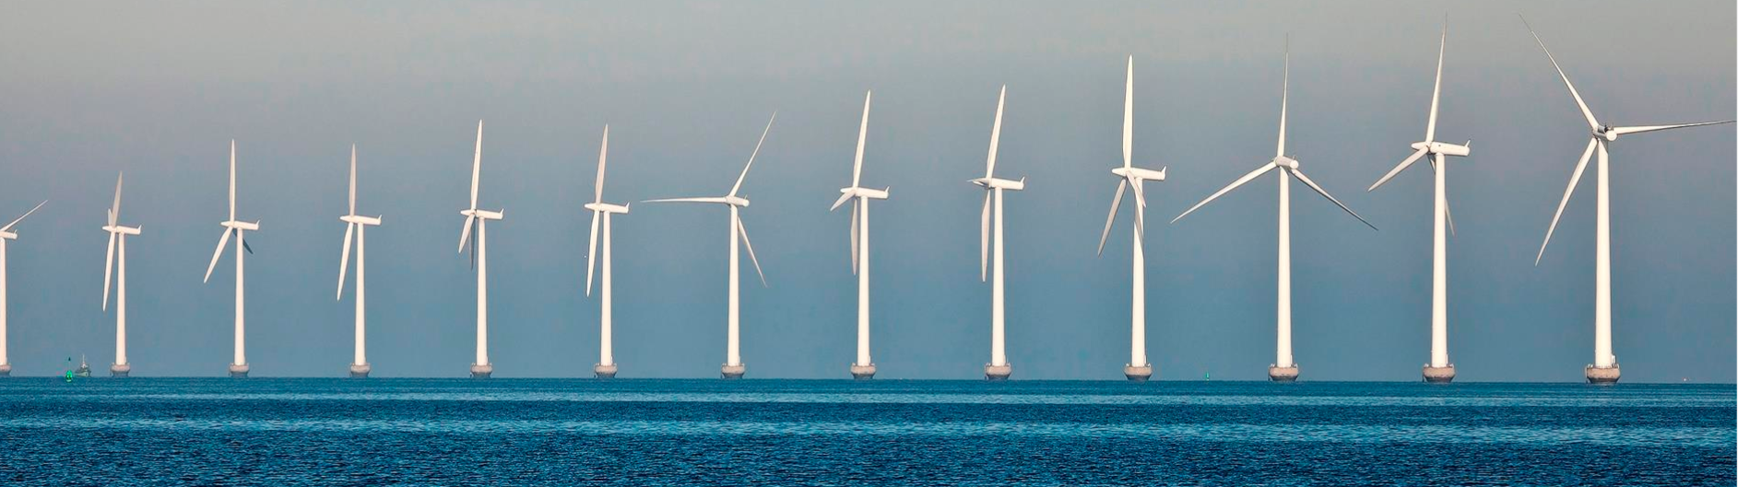
Barriere effekt
Nogle fugle vil ikke passere rækker af møller

Slide 7
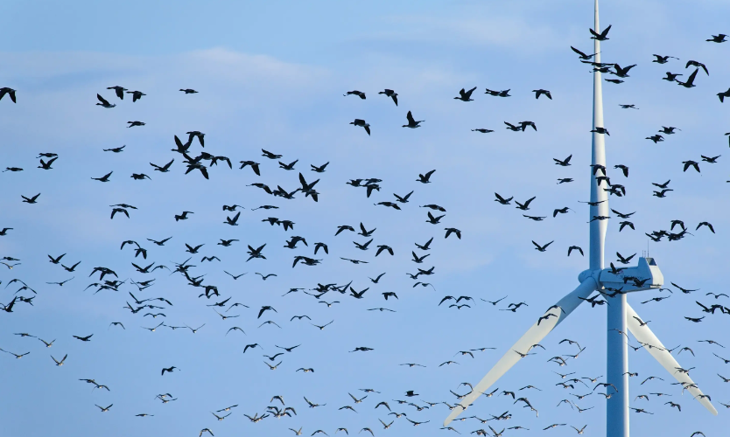
Barriere effekt
Men mange
lærer
det

Slide 8
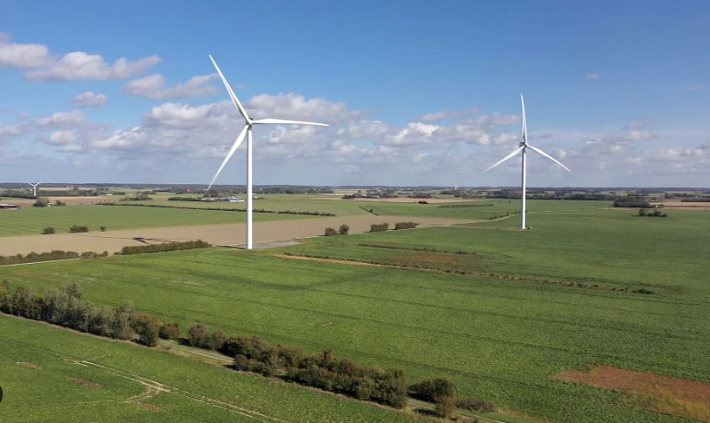
Fortrængning
Fuglene fortrænges fra ynglesteder,
fourageringsområder
og rastepladser

Slide 9
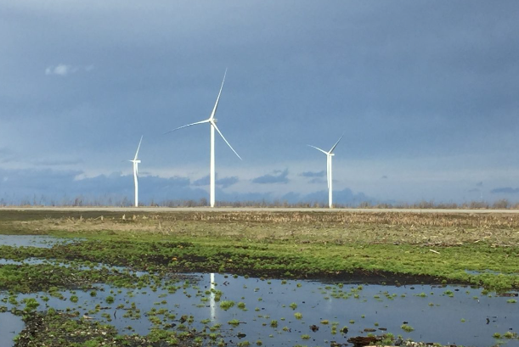
Fortrængning
Især et problem når fugle fortrænges fra vådområder

Slide 10
Konklusion
Kollisioner er ikke så hyppige som frygtet
Barriere effekten kan ofte tilvænnes
Fortrængningen – og dermed tab af levesteder – vigtigt problem, især når møller sætte op i fugtige områder

